Slide 1



مهارات التعلم
الوحدة الأولى :أساسيات التعلم
الرؤية : ريادة عالمية في تدريب كوادر نسائية مهنية و تقنية
الرسالة : تنفيذ برامج تدريبية تقنية تلبي احتياجات سوق العمل النسائي بجودة عالية

Slide 2

أساسيات التعلم

Slide 3

ماذا نتعلم ؟
مفهوم التعلم
خصائص التعلم
التعليم و التعلم والتربية
شروط التعلم
عوامل تحسين التعلم
أساليب التعلم
قياس التعلم

Slide 4

التعلم
-تمتد عملية التعلم على امتداد حياة الانسان من المهد الى اللحد
ولكنها تختلف حسب اختلاف المراحل العمرية والأساليب المتبعه
-وهو المصدر الذي يزود السلوك بعناصر التغير والتجدد
-عملية مستمرة سواء كانت مقصودة او غير مقصودة

Slide 5



التعلم
عملية تغيير شبه دائم في سلوك الفرد لا يمكن ملاحظتة مباشرة ولكن يستدل علية من سلوك الفرد وادائة ويكتسبها نتيجة الممارسة والخبرة
فمثلا لو أن فردا تعلم كتابة الحروف الهجائية فنستدل على تعلمة حين نراة يكتب ولو تعلم اخر اللحام الكهربائي فنستدل من قيامة بالتلحيم انه تعلم هذه المهارة وهكذا وكلما مارس هذه المهارة أكثر فأكثر يصبح لدية خبرة وإتقان أكثر
التعليم
هو إجراء مقصود يطبق القوانين المكتسبة من علم التعلم و غيره من العلوم لتحقيق أهداف معينة و يتم في أماكن معينة مثل المؤسسات التعليمية
التربية
هي عملية اعداد مواطن صالح يتم فيها تعزيز السلوك المرغوب فيه

Slide 6
مفهوم التعلم
التعلم كنتيجة
مقدار التغير الذي يطرأ على سلوك الفرد نتيج مروره بخبرات محددة و مقدار انتفاع الفرد بتلك الخبرات لخدمة نفسه و الآخرين
التعلم كعملية
عملية عقلية تتم داخل بنية الفرد المعرفية ، يتم من خلالها تمثل هذا الفرد لخبرات جديدة و مواءمة هذه الخبرات مع خبراته السابقة و الاحتفاظ بتلك الخبرات في ذاكرته
التعلم كهدف
وصف الخبرات المعرفية و المهارية و الوجدانية التي ينبغي أن يمر بها الفرد لإحداث تغير مرغوب في سلوكه

Slide 7
خصائص التعلم
الخصائص المميزة لعملية التعلم :
التعلم عملية تفاعلية تحدث نتيجة لتفاعل الفرد مع البيئة .
التعلم عملية مستمرة لا ترتبط بزمان أو مكان محددين بل تستمر طيلة حياة الانسان
التعلم عملية تراكمية أي انه تجميع للمهارات والمعلومات
التعلم عملية تشمل كافة السلوكيات المرغوبة وغير المرغوبة
التعلم قد يكون مقصودا وقد يكون غير مقصود بمعنى انه قد يكون الفرد متوجها للتعلم بنفسه أو يمر بتجربة في حياته دون قصد
يستدل على حدوث التعلم من خلال الآثار و النتائج المترتبة عليه .
تغيرات السلوك تكون ناجمة عن التدريب أو الخبرة السابقة .
التعلم يشير إلى القيام بأي استجابة سواء كانت حركية أو انفعالية أو عقلية .
يستدل على حدوث التعلم من الأداء .
التعلم يحتاج إلى وجود دوافع كافية لتنشيط إمكانات المتعلم و قدراته .

Slide 8
شروط التعلم
الدافعية
النضج
الممارسة

Slide 9
شروط التعلم
1 ) الدافعية
وهي وجود رغبة او حاجة لدى الفرد تحركة نحو التعلم الهادف وكلما قويت يطلق عليها الشغف وهي حالة فسيولوجيه داخل الفرد تجعلة يقوم بانواع معينه من السلوك تهدف الى خفض التوتر وتخليصه من حالة عدم الاتزان
و هناك ثلاث زوايا لفهم تأثير الدافعية على السلوك :
الحاجة : و هي نقطة البداية لاثارة دافعية الفرد و تحفيز طاقته في الاتجاه الصحيح لاشباع حاجاته .
الحافز : المثيرات الداخلية و النواحي العضوية التي تبدأ بالنشاط و تجعل الفرد مستعد للقيام باستجابات خاصة نحو موضوع معين ( الشعور السخونة )
الباعث : الموضوعات التي يهدف اليها الكائن الحي و توجه استجابته تجاهها أو بعيدا عنها ( الجوع )
أنواع الدوافع
هي عبارة عن استعدادات يولد الفرد مزودا بها و تسمى بالفطرية ( الجوع –النوم )
الدوافع الأولية
هي التي تنشأ نتيجة تفاعل الفرد مع البيئة و الظروف الاجتماعية المختلفة التي يعيش فيها و تعتمد على خبرات الفرد و ميوله و اتجاهاته كثل القوة والسلطة والمركز الاجتماعي
الدوافع الثانوية

Slide 10
2 ) النضج
التغيرات الداخلية التي تحدث للفرد و ترجع الى التكوين الفسيولوجي و العضوي ، خاصة الجهاز الفسيولوجي و العصبي
مثال : اكتمال أعضاء النطق وأعضاء الحركة
و يمكن تمييز أربعة أنواع من النضج و هي :
النضج الجسمي : و يشمل النمو السوي لمختلف أعضاء الجسم ( الطول و الوزن ) .
النضج الانفعالي : و يشمل التحكم في الانفعال و التناسب بين درجة الانفعال الصادر و الموقف المثير .
النضج الاجتماعي : يشير الى درجة النمو في المهارات الاجتماعية و إمكانات التواصل و التفاعل مع الآخرين
النضج العقلي : الدرجة التي وصلت لها الوظائف العقلية في نموها ( التذكر ، الفهم ، ... )

Slide 11
3 ) الممارسة
-وهي كل نشاط وسلوك يقوم بة المتعلم يظهر من خلالة نتائج تدل على حدوث التعلم مثل تعلم الطفل لعمليات الجمع والطرح فهو لن يستطيع معرفة كيفية أدائها دون ان يجربها بنفسة وكذلك السباحة وركوب الخيل
-تكرار أسلوب معين مع توجيه معزز ...

Slide 12
خصائص الممارسة الجيدة
الربط بين الميول والقدرات
نوعية الممارسة
(قليلة موزعة افضل من كثيرة ومركزة )
وضوح الهدف
مراعاة الفروق الفردية

Slide 13
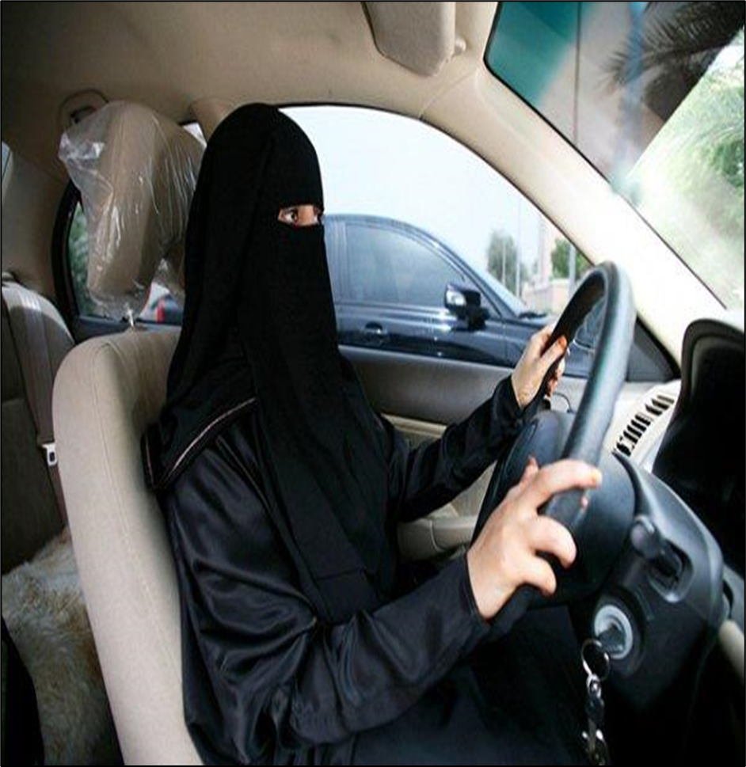


مناقشة جماعية

Slide 14
أساليب التعلم
التعلم بالخبرة المباشرة
التعلم عن طريق الاستجابة لمثير
التعلم بالخبرة الغير مباشرة
التعلم بانتقال اثر التدريب
التعلم عن طريق المحاولة والخطا

Slide 15
عوامل تحسين التعلم :
استخدام العمليات العقلية العليا : استخدام عمليات التفكير العليا ( الاستنتاج ، التقييم الحفظ الاسترجاع ... )
تأكيد التعلم ( الاستمرارية )
تطبيق المادة المتعلمة ( التدريب )
المجهود الموزع : يقصد به أن يكون التعلم على فترات يتخللها أوقات للراحة
الطريقة الكلية و الطريقة الجزئية ، فعند التعلم تبدأ الدراسة ككل ثم تتم دراسة الأجزاء و علاقتها ببعض
التعلم الفردي و التعلم الجمعي ، التعلم عملية تقوم على الممارسة و النشاط الذاتي للمتعلم وهذا يدل على أهمية التعلم الفردي الذي لا يعني اهمال التعلم الجمعي في المواقف التالية :
دراسة الموضوعات التي تعتمد على تبادل الخبرة
ممارسة الأنشطة التي تتطلب أكثر من فرد
مراجعة المواد لتقييم ما تعلمه المتعلم بمفرده

Slide 16
قياس التعلم
من خلال الأداء الخارجي للمتعلم
وفق مجموعه من المعايير :
1- السرعه
2- الدقة
3-المهارة
4-عدد محاولات التعلم

Slide 17

ورقة عمل
شاركينا تجربة تعليمية مررتي بها تم اكتسابك من خلالها لمهارة اوسلوك سواء كانت إيجابية أو سلبية مقصودة أو غير مقصودة ؟

